Slide 1
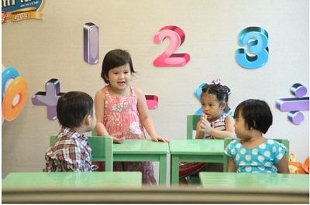
BÉ HỌC ĐẾM
Từ không (0) đến mười (10)

Slide 2
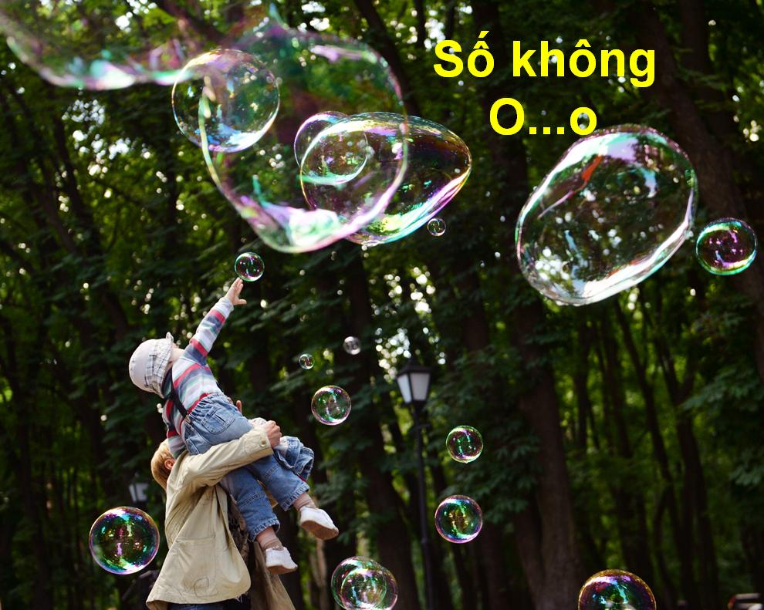
Số không hình tròn
Bong bóng xà phòng
Vỡ tan, biến mất
Đó là số “Không”

Slide 3
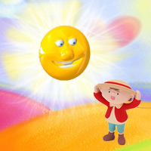
Số một
“1”
Trời ta đang nắng
Đội mũ vào bé ơi !
Mặt trời chỉ một
Chiếu sáng khắp nơi;
Cho bé đi học
Cho bé đi chơi

Slide 4
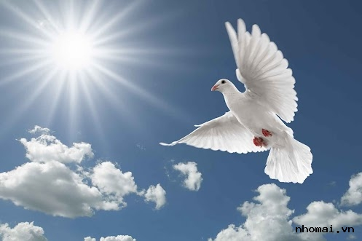
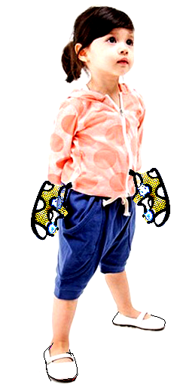
Số 2
Chim có hai cánh
Bay khắp bầu trời.
Dép bé có đôi
Cho chân chạy nhảy
Đi học đi chơi

Slide 5
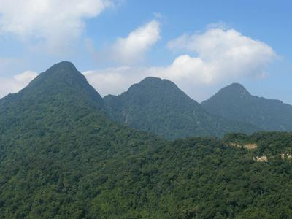
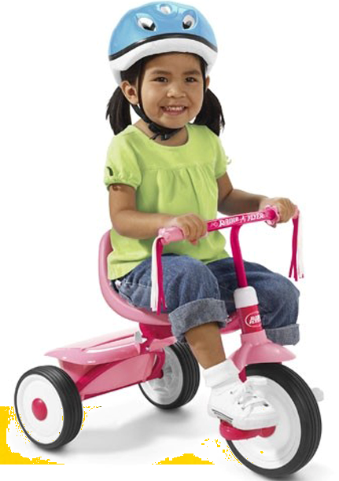
Số 3
Tam đảo kia rồi
Ba hòn núi đẹp.
Xe đạp bé ngồi
Cũng có ba bánh
Rõ ràng đấy thôi

Slide 6
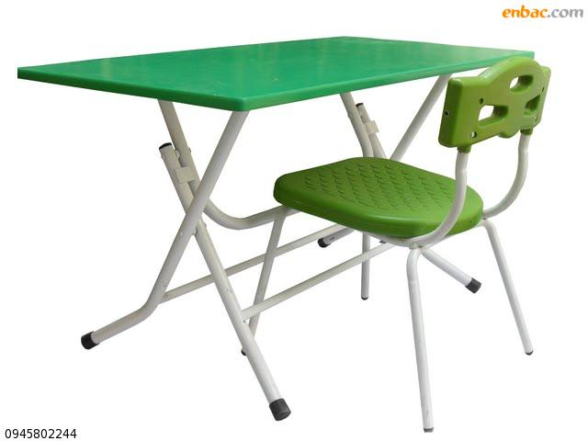
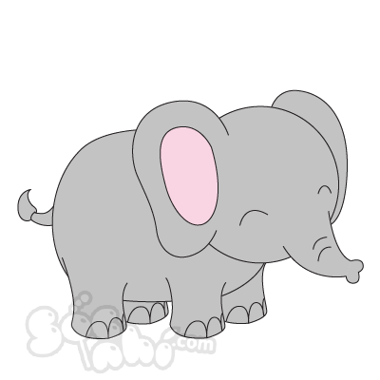
Số 4
Cái bàn bốn cẳng
Bốn chân, ghế ngồi
To như chú voi
Cũng cần bốn trụ

Slide 7

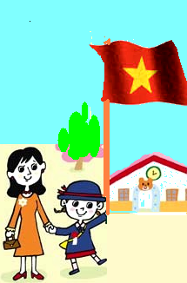
Số Năm “5”
Cờ ta sáng rực
Năm cánh sao vàng
Lá cờ Việt Nam
Phất phới hiên ngang

Slide 8
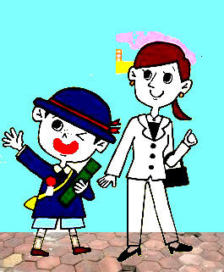
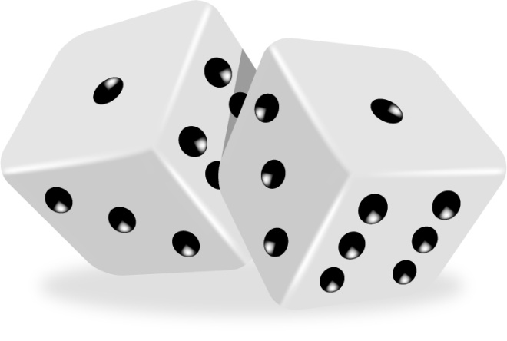
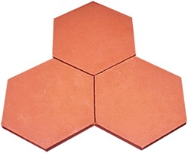
Số 6
Cái quân xúc xắc
Sáu mặt rõ ràng,
Viên gạch lát sàn
Liền nhau sáu cạnh

Slide 9
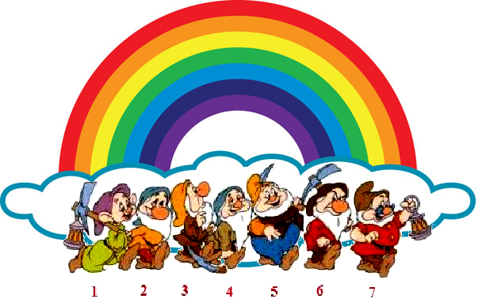
Số 7
Bảy màu rực rỡ
Cầu vồng uốn cong
Truyện “Nàng Bạch tuyết”
Có bảy chú lùn

Slide 10
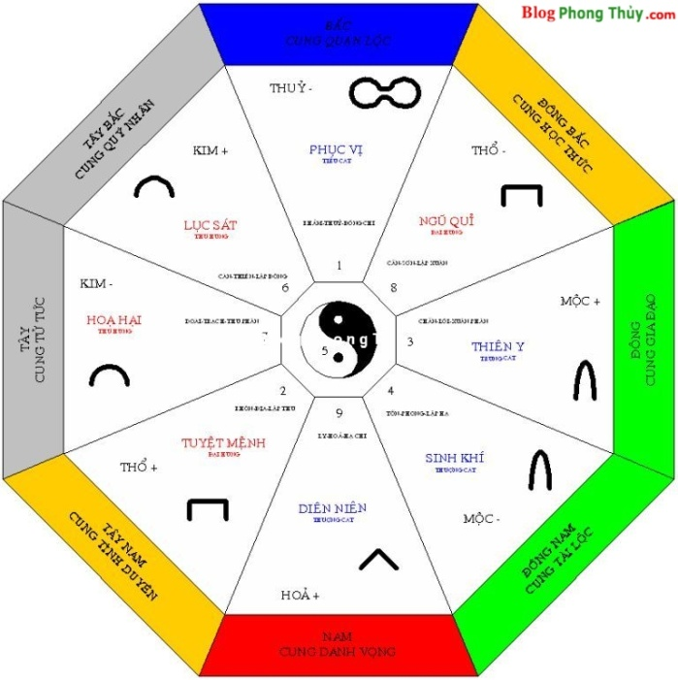
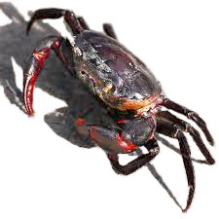
Số tám “8”
Gương “bát quái” trên tường
Mẹ bảo là: Tám hướng
Cua tám cẳng hai càng
Chạy dọc ngang rất bướng

Slide 11


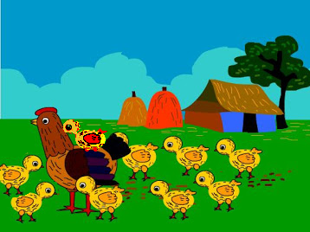
Số 9
Đàn gà con ríu rít
Đủ chín chú gà con
Một chú chèo lên tít
Cưỡi lưng mẹ cười ròn

Slide 12
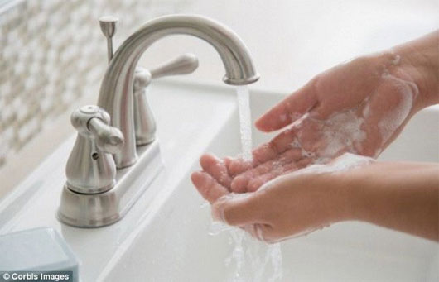
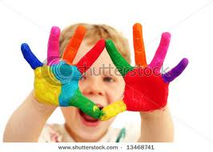
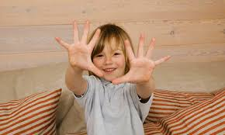
Số 10
Mười ngón tay em
Chơi gì bẩn thế?
Mau rửa sạch sẽ
Như chị đây này

